Slide 1
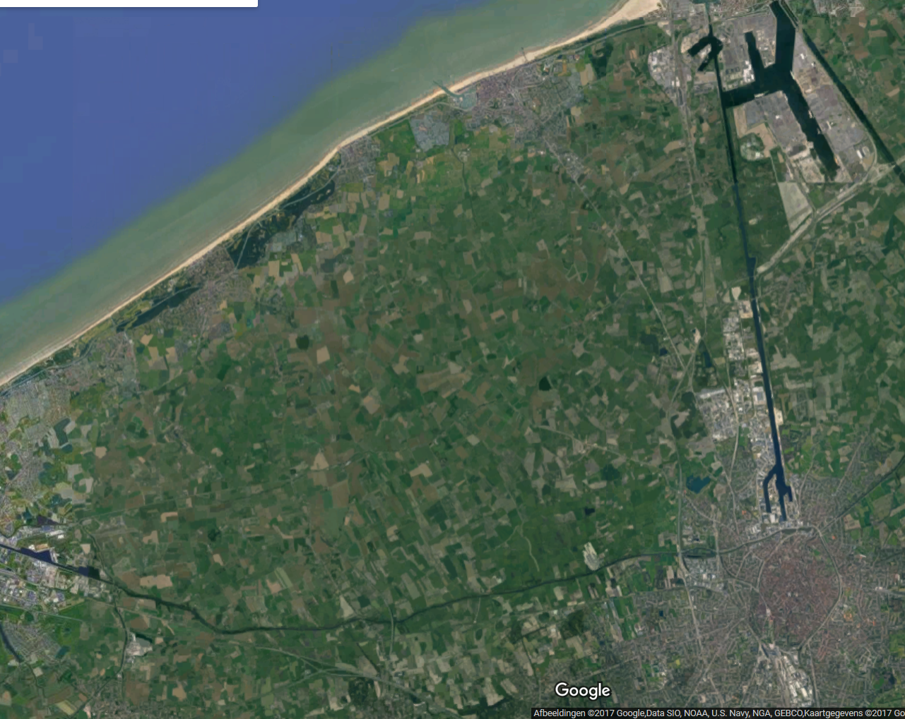
‘Upgrade’ van de Stadsvaart rond Brugge
Mira Van Olmen

Slide 2
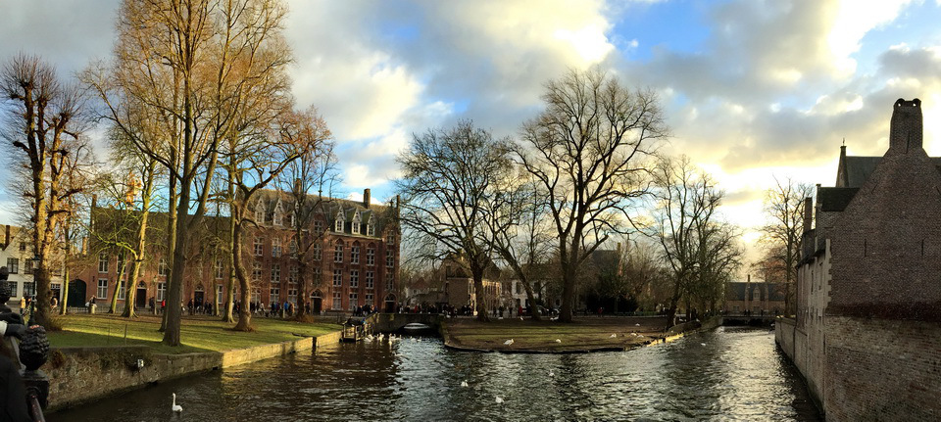
Brugge

Slide 4
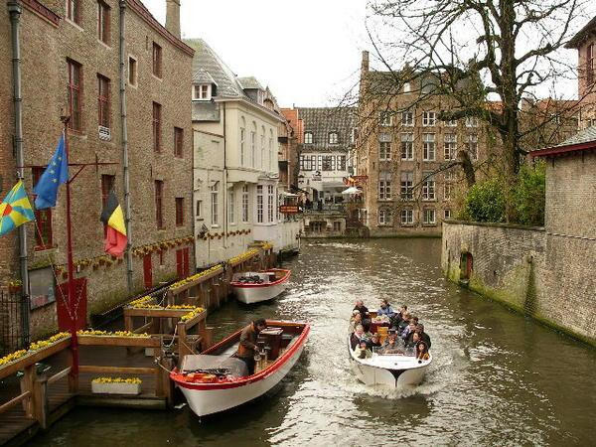

Slide 5
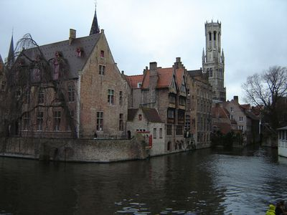

Slide 7
I. SCHETS PROJECT STADSVAART

Slide 8
Doelstelling
Doorvaart voor grotere schepen (van klasse IV naar klasse Va) tussen Oostende en Zeebrugge en het hinterland.
Verhogen van de capaciteit van de doorvaart van 1 beroepsschip per uur naar 2 tot 3.
Verbeteren (beter en veiliger) van de mobiliteit rond Brugge en in/uit het stadscentrum.

Slide 9
Zeebrugge
Oostende

Slide 10
Maatregelen
Globale profiel van de waterweg verbreden met effecten op de aanwezige kunstwerken.
Aanpassing Dampoortsluis = kruispunt van de kanalen Oostende-Brugge-Gent en het Boudewijnkanaal Zeebrugge-Brugge.
De stadsvaart rond Brugge lokaal verbreden en verdiepen.
Het tracé van de waterweg (owv nautische redenen) op een aantal punten aanpassen.

Slide 11
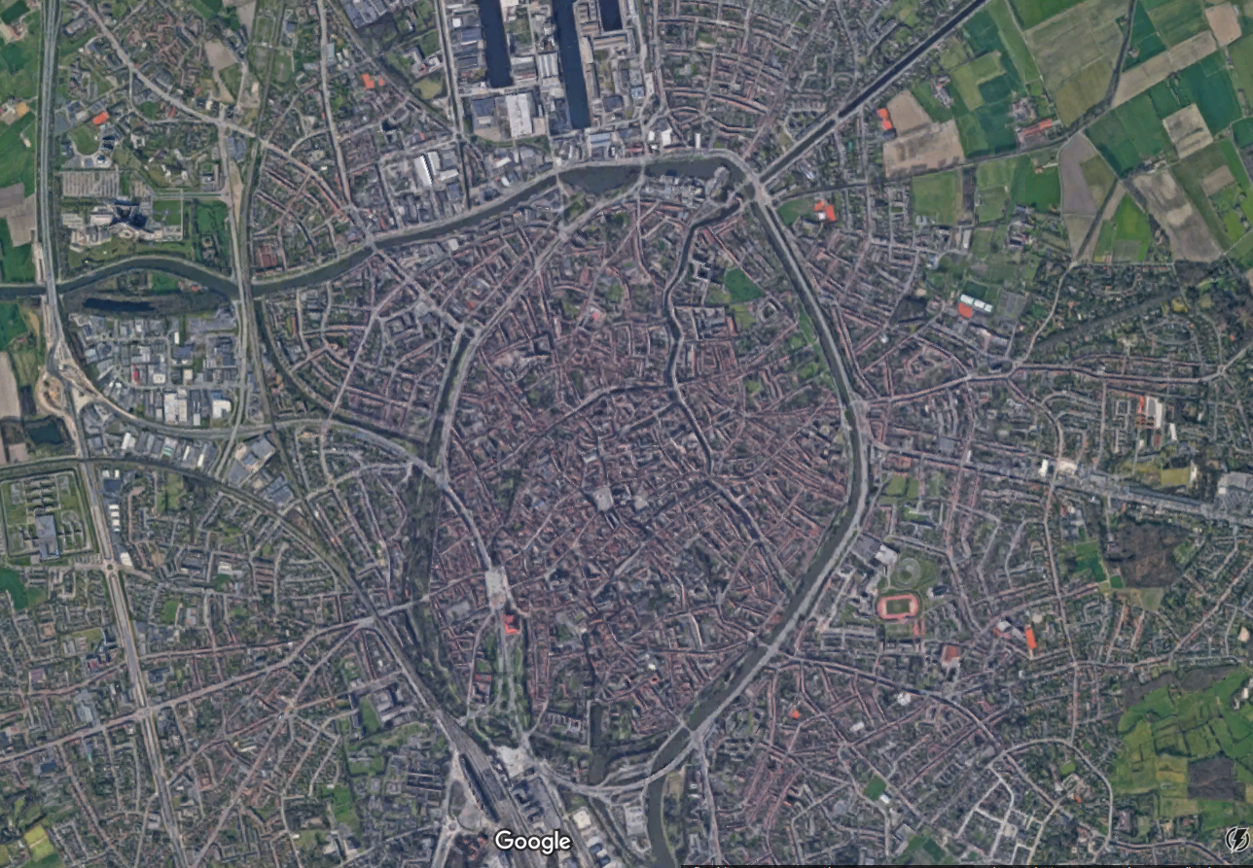
Dampoortsluis
Doortocht

Slide 12
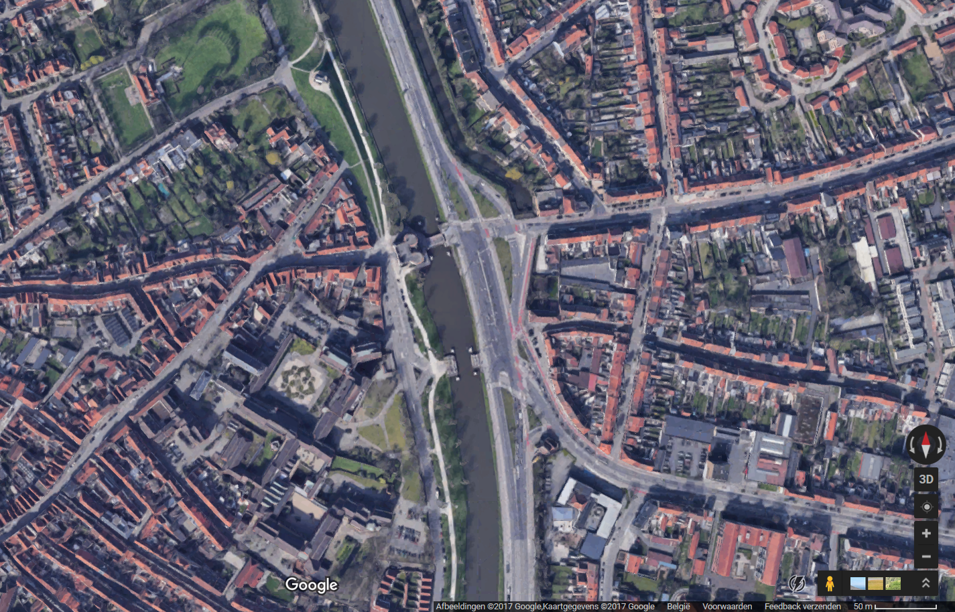

Slide 13
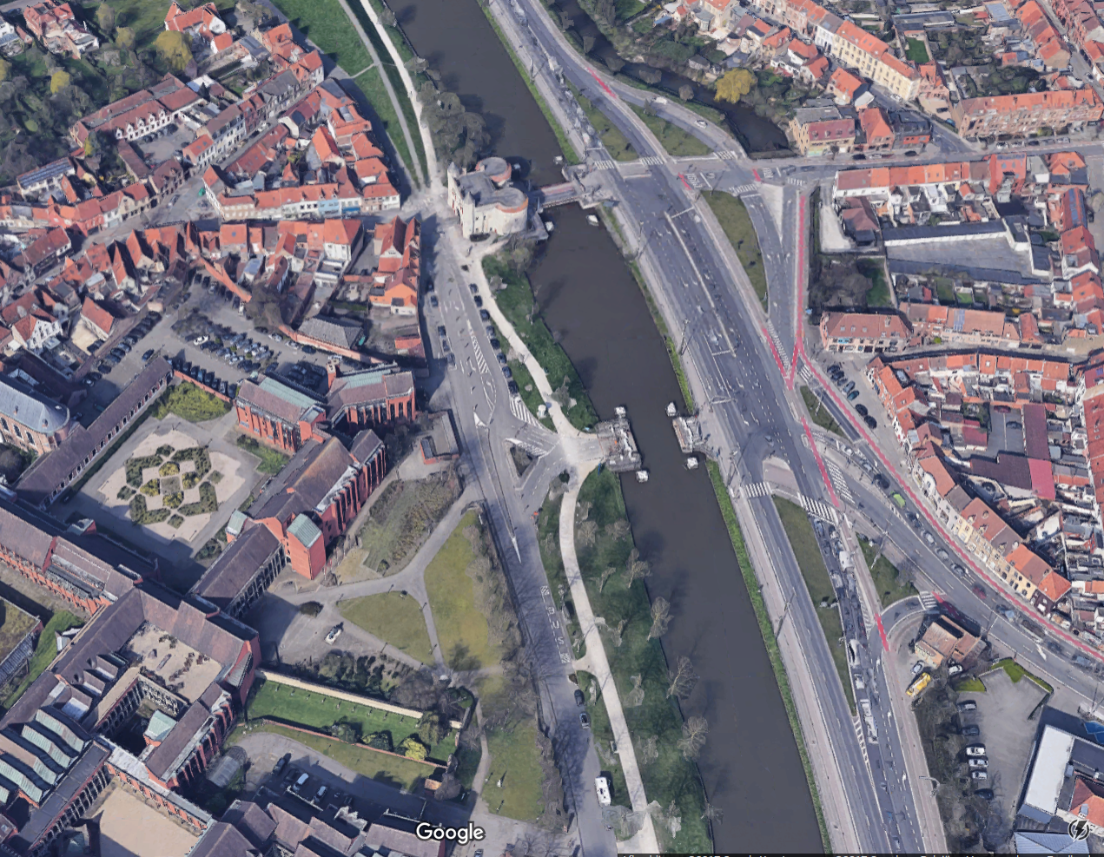

Slide 14
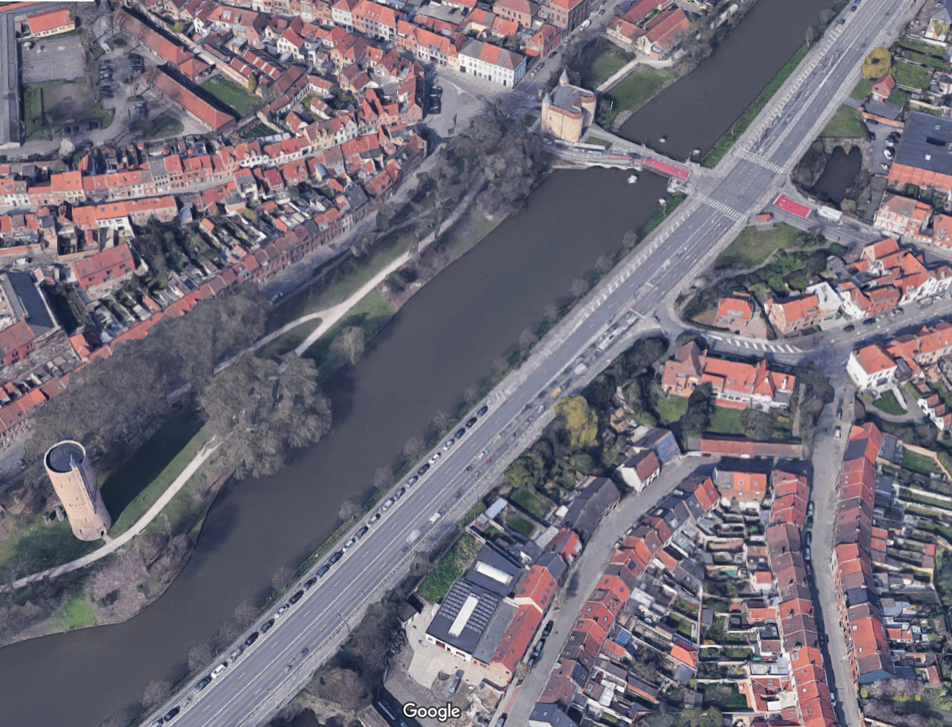

Slide 15
Erfgoed
Brugge is Unesco kernzone met rondom een bufferzone.
Project zo goed als volledig gelegen binnen kernzone of bufferzone.
Impact op erfgoed onvermijdelijk gezien maatregelen.
Effecten tijdens de werken
Directe effecten van de werken
Indirecte effecten en effecten op langere termijn

Slide 16
Effecten op erfgoed
Afgraven van een deel van de vesten.
Verwijderen van de 20ste -eeuwse landhoofden aan de verschillende poorten.
Vervanging van de Dampoortsluis door een nieuwe op een andere plek; ten koste van erfgoed?!

Slide 17
Effecten op erfgoed
Onvermijdelijke aanpassing van de bocht ter hoogte van een complex van beschermde pakhuizen.
Wijziging waterhuishouding.
Visuele impact! Grootschalige scheepvaart in een kleinschalige historische omgeving

Slide 18
KNELPUNTEN
Pakhuizen & Dampoortsluis
Beschermd
landschap
Doortocht
Stadspoort
Stadspoort

Slide 19
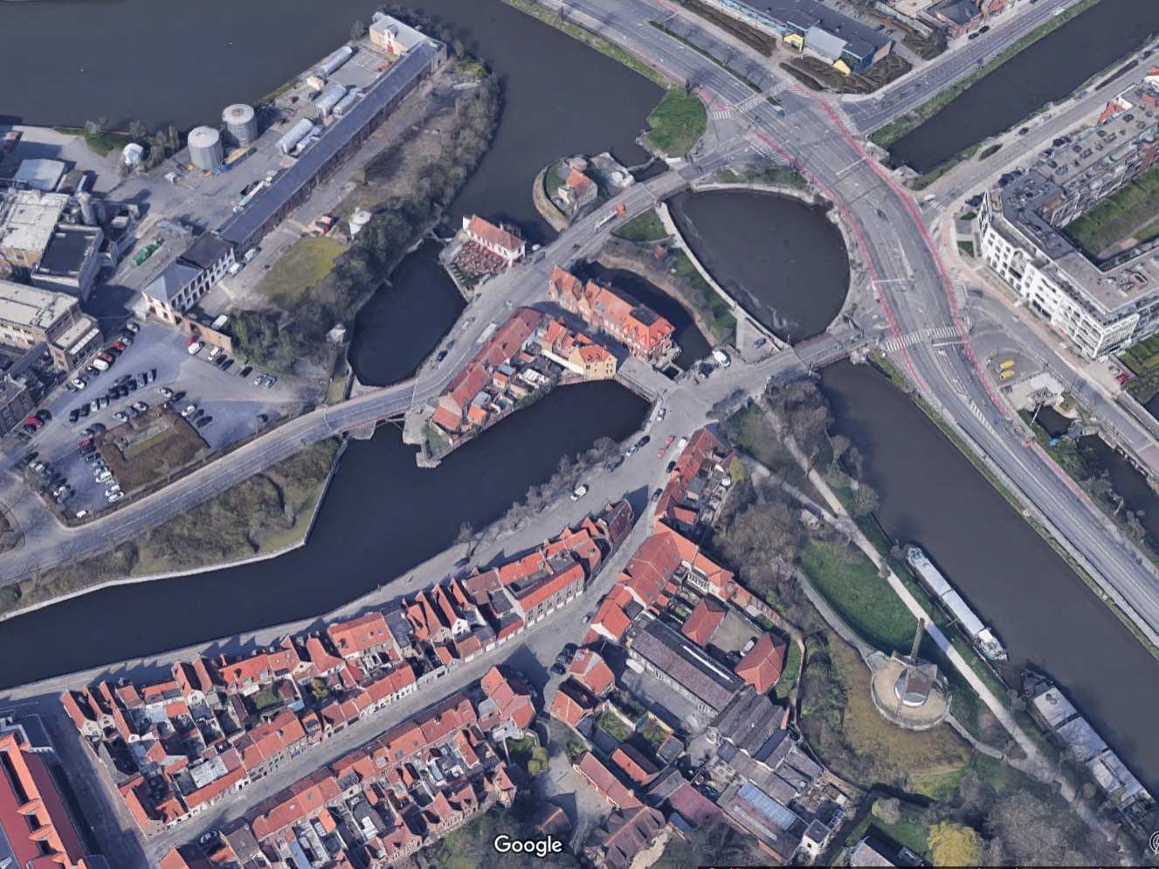
Beschermde pakhuizen
Beschermd
landschap

Slide 20
Alternatief?
Noodzaak om te zoeken naar alternatief buiten Brugge?
Maar: scheepvaart is een onderdeel van de historische identiteit van de stad.
Dus: schaal van het project inpasbaar maken!
Kan Brugge ook profiteren van dit project?

Slide 21
II. Wat gebeurde er al?

Slide 22
Alternatieven onderzoek
Uitgebreid vooronderzoek.
Concretiseren projectvoorstel: definiëren randvoorwaarden doortocht en sluiscapaciteit.
5 redelijke alternatieven geformuleerd voor locatie Dampoortsluis en doortocht.
Plan-MER en MKBA opgemaakt.

Slide 26
Voorlopige vaststellingen/vragen
Deel Vesten en/of deel R30 (ringweg Brugge) innemen?
Wat met de bocht t.h.v de pakhuizen? Impact op pakhuizen of onteigeningen?
Beste locatie voor de nieuwe Dampoortsluis? Ten koste waarvan?
Verder gedetailleerd en ontwerpend onderzoek nodig om te zoeken naar meest optimale ruimtelijke integratie.
Afweging of en waar optimalisatie waterweg toch moet wijken voor erfgoed of mobiliteit.

Slide 27
III. BEOORDELING IMPACT OP HET WERELDERFGOED

Slide 28
Beschermd landschap stadswal met de Sint-Jansmolen

Slide 29
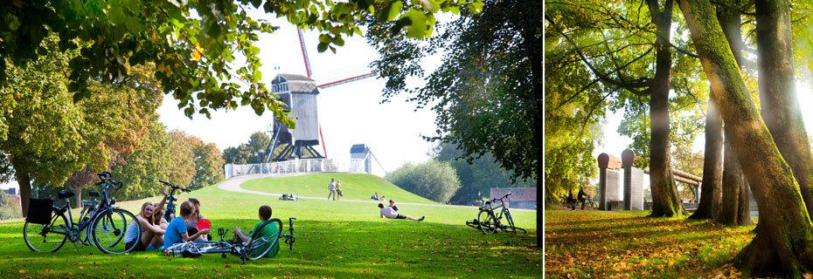
Brugse stadsvesten, beschermd als stadsgezicht

Slide 30
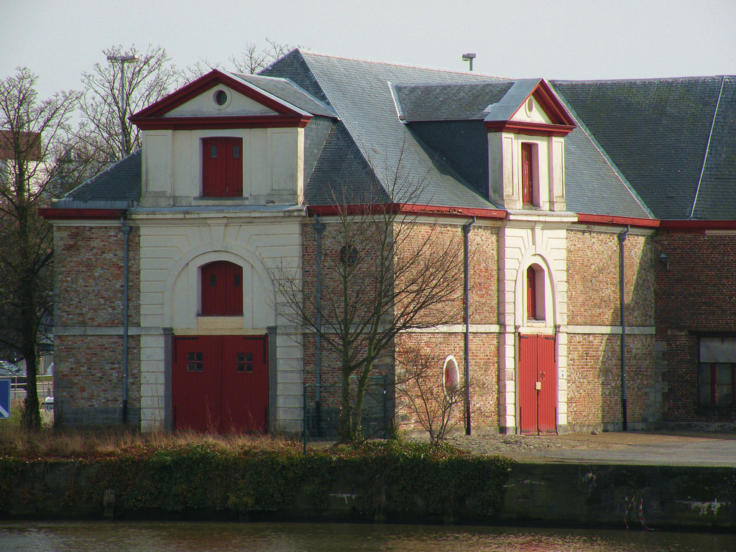
Pakhuizen uit de 17de-18de eeuw, beschermd als monument

Slide 31
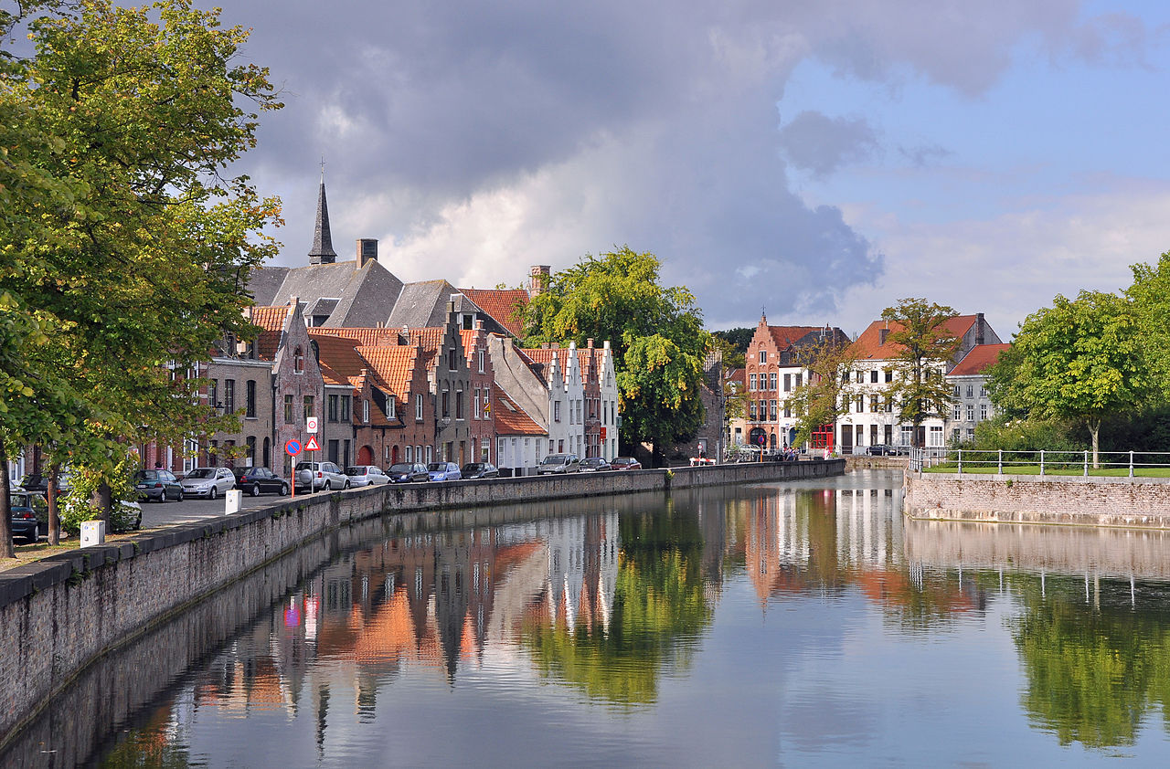
Beschermd stadsgezicht Lange Rei

Slide 32
Impact op het werelderfgoed
Cultuurhistorische analyse en waardenstelling is noodzakelijk.
Niet enkel kijken naar de beschermde elementen maar naar alle elementen, geredeneerd vanuit de OUV.
Welke elementen vertegenwoordigen wel/niet de OUV?

Slide 33
IV. CONTACTEN MET ICOMOS

Slide 34
Informele ICOMOS BE/NL-Consultatie
Formeel begeleidingstraject met ICOMOS ?

Slide 35
Advies Icomos
Begrip voor de doelstelling. Maar….
Het ontbreekt aan een globale visie.
Noodzaak aan een geïntegreerde aanpak.
Nood aan lange termijnvisie: verdere schaalvergroting nog mogelijk?
Gebruik maken van ‘stadslabs’ als interdisciplinair platvorm.
Opmaken van een Heritage Impact Assessment, als gedragen initiatief.

Slide 36
Vervoltraject
De klok kan niet zomaar worden teruggedraaid! Daarom:
Voorstel om ICOMOS internationaal te vragen om begeleidingstraject.
Aanstellen van een ingenieur en erfgoedexpert om ontwerpend onderzoek te begeleiden.

Slide 37
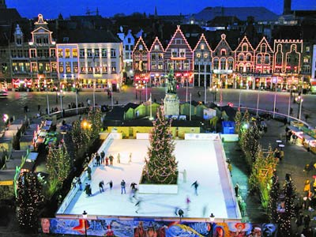
Jullie visie / voorstellen / aanbevelingen?

